Slide 1
DEPARTAMENTO DE CIENCIAS DE LA TIERRA Y LA CONSTRUCCIÓN
CARRERA DE INGENIERÍA GEOGRÁFICA Y DEL MEDIO AMBIENTE
“MODELAMIENTO DEL CRECIMIENTO URBANO EN EL CANTÓN IBARRA AL AÑO 2025 PARA LA PLANIFICACIÓN DEL USO Y OCUPACIÓN DEL SUELO”
Autores:
Karol Arellano
Selena Castro
Director del proyecto:
Ing. Pablo Pérez
Oponente designado:
Ph.D. Rodolfo Salazar

Slide 2
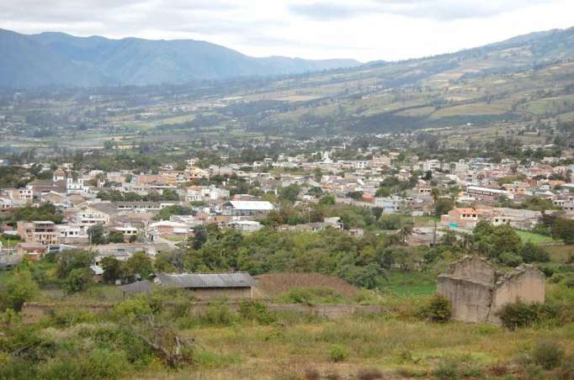
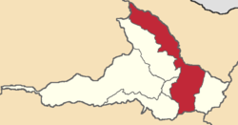
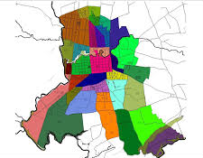
PLANTEAMIENTO DEL PROBLEMA
PROBLEMA
Crecimiento urbano cantón Ibarra (proceso histórico)
Proporcional crecimiento población
Urbanización desordenanda/dispersa
áreas periféricas de la ciudad (parroquias rurales)
Reducción coberturas naturales
Nuevas zonas urbanas
falta infraestructura y servicios adecuados
Necesidad implementar medidas de planificación (PUOS)
fundamentados escenarios futuros (crecimiento urbano)
generados por modelos multivariables

Slide 3
OBJETIVOS
OBJETIVOS
O. GENERAL
Modelar el crecimiento urbano en el cantón Ibarra al año 2025 para la planificación del uso y ocupación del suelo
O. ESPECÍFICOS
Realizar un estudio multitemporal del crecimiento urbano del cantón Ibarra en tres fechas diferentes
Aplicar diferentes modelos multivariable mediante el análisis de uso y cobertura de suelo, y variables explicativas para la simulación del crecimiento urbano al año 2016
Validar los modelos generados mediante la comparación de los mapas simulados y los mapas reales para determinar el modelo que mejor se ajusta a la realidad
Generar escenarios prospectivos con el modelo mejor ajustado al año 2025 para la elaboración de un plan de uso y ocupación del suelo del cantón Ibarra

Slide 4
MARCO TEÓRICO
DIVISIÓN POLÍTICO–ADMINISTRATIVA DEL CANTÓN IBARRA
Cantón Ibarra
5 parroquias urbanas
(cabecera cantonal)
7 parroquias rurales
c/parroquia urbana
rural
urbana
(fija límites urbanos)
CRECIMIENTO URBANO
Proceso complejo condicionado por:
medio físico, factores socio-económicos y políticos
Que generalmente se evidencia:
expansión de nuevas áreas urbanas (horizontal)

Slide 5
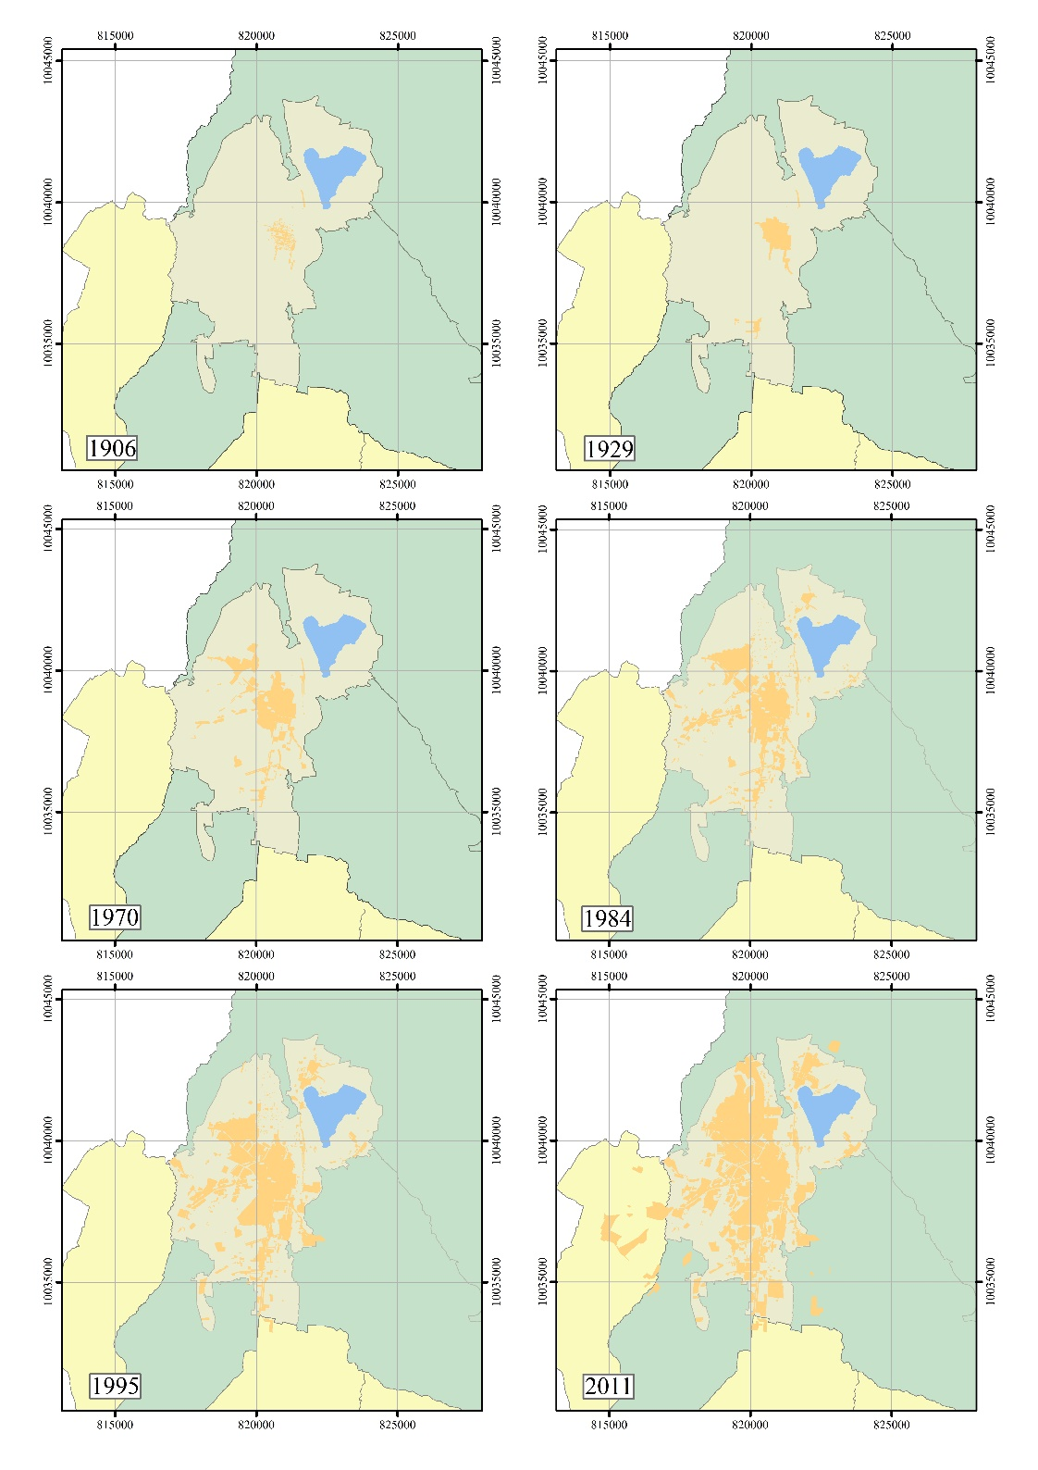
CRECIMIENTO HISTÓRICO POBLACIONAL Y URBANO DE IBARRA
MARCO TEÓRICO
Censos históricos (INEC, 2010)
Año | Población
 | Urbana | Rural | Total
1950 | 14.031 | 47.132 | 61.163
1962 | 25.835 | 56.887 | 82.722
1974 | 41.335 | 67.819 | 109.154
1982 | 53.428 | 58.183 | 111.611
1990 | 80.991 | 38.502 | 119.493
2001 | 108.535 | 44.721 | 153.256
2010 | 131.856 | 49.319 | 181.175
-
+
+
-
+
Crecimiento urbano en sentido horizontal
concentrado cabecera cantonal

Slide 6
MARCO TEÓRICO
SIMULACIÓN PROSPECTIVA
Herramienta que a través:
análisis interacción factores (físicos, sociales, ambientales) en el territorio
generan escenarios futuros hipotéticos
Soporte a la planificación del territorio
Tiene 2 instrumentos fundamentales
a) MODELOS DE SIMULACIÓN
Modelos geográficos $→$ utilizan SIG (formato raster)
$→$ localizar espacialmente zonas probables de expansión urbana

Slide 7
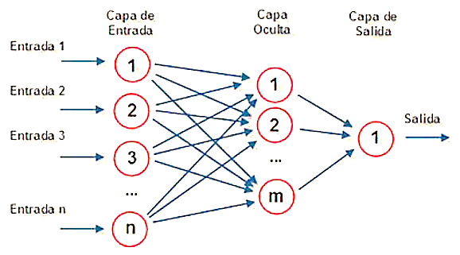
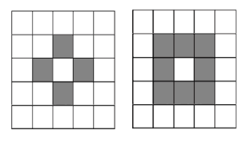
MARCO TEÓRICO
a) MODELOS DE SIMULACIÓN
BASADOS EN REDES NEURONALES (RNA)
BASADOS EN AUTÓMATAS CELULARES (AC)
- Sistemas procesamiento automático
- Perceptrón Multicapa (MLP) $→$ RNA (más usada)
(nodo único, 3 capas: entrada, oculta y salida)
- Detecta patrones comportamiento
comparación (t1 y t2)
- Sistemas simples:
reproducen dinámicas espaciales complejas
- Estado c/celda:
depende estados previos $→$celdas en su vecindad
Land Change Modeler (LCM)
- RNA:
Calcular potencial transición (celda) $→$ relaciones:
(ubicación uso suelo y variables explicativas)
DINAMICA
- Usa dos funciones AC (patcher, expander)
- Calcular probabilidad transición (celda):
f (pesos de evidencia variables explicativas)
Land Change Modeler (LCM)
- RNA:
Calcular potencial transición (celda) $→$ relaciones:
(ubicación uso suelo y variables explicativas)

Slide 8
MARCO TEÓRICO
b) ESCENARIOS
- Situaciones hipotéticas que al:
modificar comportamiento de variables (importantes)
Muestran consecuencias (futuro) de diferentes procesos en el presente
Metodología $→$ obtención escenarios
(3 tareas)
Determinar variables claves
(sistema estudio)
Determinar actores
fundamentales y sus medios
Describir (escenarios) evolución
(sistema estudio)
MICMAC
Método búsqueda de variables clave
MACTOR
Método análisis juego de actores
SMIC
Método impactos cruzados

Slide 9
MARCO TEÓRICO
PLANIFICACIÓN URBANA
Conjunto de instrumentos normativos y técnicos
Ordenar y regular el uso de suelo
PLAN DE USO Y OCUPACIÓN DEL SUELO (PUOS)
Instrumentos normativo
Enfoque: gestión y planificación del territorio
uso
ocupación
edificación
Establece: parámetros específicos que regulan
Codifica zonas homogéneas
(Zonificación)

Slide 10
METODOLOGÍA

Slide 11
METODOLOGÍA
INICIO
CONTINÚA
Recopilación y validación de la información
Comparación
1
Cobertura de suelo 1996, 2010, 2016
Variables Explicativas
Elección del mejor ajuste
Determinación de la escala
Generación de escenarios prospectivos
Aplicación de modelos de simulación
Mapas de escenarios de crecimiento urbano 2025
Modelo de simulación 1
Modelos de simulación 2
Plan de uso y ocupación de suelo
Mapas simulados modelo 1
Mapas simulados modelo 2
FIN
Simbología
 | INICIO / FIN Actividad Producto Conector
1
Validación
Validación
1
Indicador 1
Indicador 2
CONTINÚA

Slide 12
METODOLOGÍA
ZONA DE ESTUDIO
Parroquia | Población | Porcentaje (%)
Ibarra (Cabecera) | 139.721 | 77,12
San Antonio | 17.522 | 9,67
La Esperanza | 7.363 | 4,06
Ambuqui | 5.477 | 3,02
Lita | 3.349 | 1,85
Angochagua | 3.263 | 1,80
Carolina | 2.739 | 1,51
Salinas | 1.741 | 0,96
Total | 181.175 | 100
90.85 %
Fuente: (INEC, 2010)
Cabecera Cantonal
Parroquias rurales
San Antonio y La Esperanza
(conexión cercana ciudad Ibarra)

Slide 13
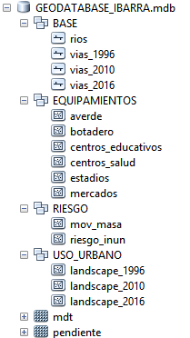
METODOLOGÍA
RECOPILACIÓN, GENERACIÓN Y VALIDACIÓN DE LA INFORMACIÓN
Uso de suelo
Genera capas uso de suelo
urbano (2) y no urbano (1)
Selección de predios del catastro
Variables explicativas
Genera vías (1996,2010,2016)
Fotointerpretación y en base a vías (2010).
BASE:
Dos ortofotos (1996 y 2010)
Imagen SASplanet (2016)
Selección de predios (2016) que corresponda a equipamientos de:
- Áreas verdes, estadios, mercados
- Salud, educación,
- Botadero (IEE, 2016)
Capas adicionales:
- MDE (SIGTIERRAS, 2010)
- Ríos, mov. masa y ries inundación (GAD Ibarra, 2010)
Escala de insumos 1:5000
modelos (raster)
Enfoque Hengl (2006)
2x2 celdas representar
tamaño objeto mínimo de estudio
Lote mínimo 400 m2
CELDA 10 m

Slide 14
METODOLOGÍA
ANÁLISIS MULTITEMPORAL
Determinación de áreas de crecimiento
Comparación de capas de uso de suelo (1996, 2010 y 2016)

Slide 15
METODOLOGÍA
CALIBRACIÓN DE MODELOS (1996-2010)
Selección de Variables
Clasificación | Variable | Tipo
Aptitud | Altura | Estática/Continua
 | Pendiente | Estática/Continua
 | Distancia a ríos | Estática/Continua
 | Movimientos en masa | Estática/Categórica
 | Riesgo a inundación | Estática/Categórica
Socioeconómicas | Distancia al uso urbano | Dinámica/Continua
 | Distancia a vías | Dinámica/Continua
 | Distancia a botadero | Estática/Continua
 | Distancia a centros de salud | Estática/Continua
 | Distancia a mercados | Estática/Continua
 | Distancia a centros educativos | Estática/Continua
 | Distancia a áreas verdes | Estática/Continua
 | Distancia a estadios | Estática/Continua
(Díaz & Hewitt, 2013)

Slide 16
METODOLOGÍA
CALIBRACIÓN DE MODELOS (1996-2010)
REDES NEURONALES (LCM)
Especificación del modelo de transición
Análisis de la fuerza explicativa de las variables
Estructura del modelo de transición
Cálculo del potencial de transición
Cálculo probabilidad de transición
Predicción

Slide 17
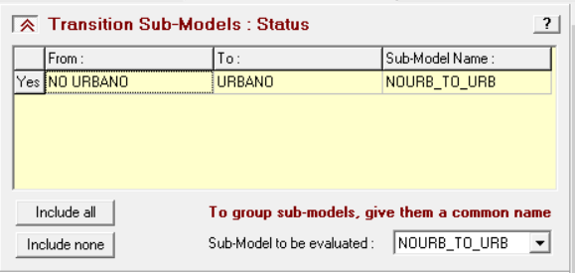
METODOLOGÍA
REDES NEURONALES (LCM)
Especificación del modelo de transición
Analizan transiciones existentes
Mapa inicial (1996)
t_{i}
Mapa final (2010) t_{f}
NO URBANO $→$ URBANO

Slide 18
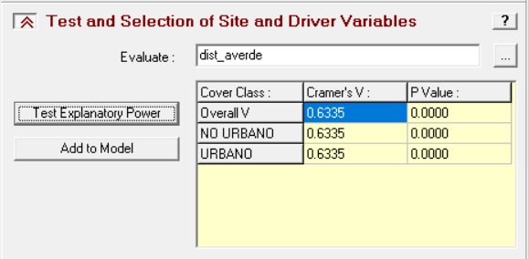
METODOLOGÍA
REDES NEURONALES (LCM)
Análisis de la fuerza explicativa de las variables
Test V de Cramer
Determina valor explicativo potencial de las variable
Variables | Uso urbano
 | V de Cramer
Distancia a uso urbano | 0.7921
Distancia a áreas verdes | 0.6335
Distancia a mercados | 0.6118
Distancia a centros educativos | 0.6106
Distancia a centros de salud | 0.6066
Distancia a estadios | 0.5498
Altura | 0.5480
Pendiente | 0.4786
Movimientos en masa | 0.4734
Distancia a vías | 0.4303
Distancia a ríos | 0.4155
Distancia a botadero | 0.2747
Riesgo a inundación | 0.2139
¿Bueno en relación con el USO URBANO?
Califica entre 0-1
BUENAS
> 0.15 $→$ ÚTILES (2 variables)
> 0.40 $→$ BUENAS (11 variables)
ÚTILES

Slide 19
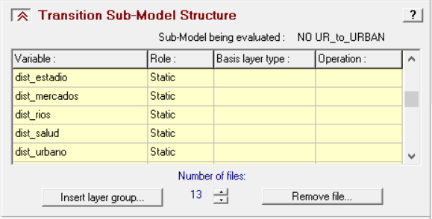
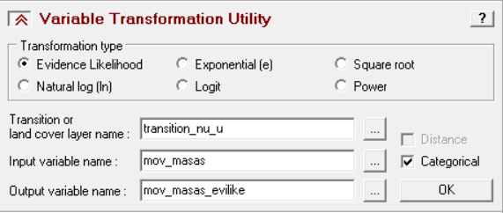
METODOLOGÍA
REDES NEURONALES (LCM)
Estructura del modelo de transición
Especifica 13 variables explicativas (a ser evaluadas)
(Previa) se realiza transformación a variables categóricas (2):
Riesgo a inundación y movimientos en masa
En el cálculo del potencial de transición
Transformación “evidence likelihood”
* Linealidad fuerte (Eastman, 2012)

Slide 20
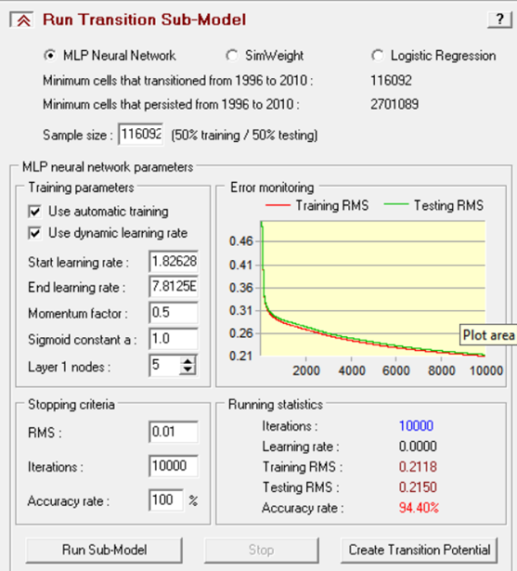
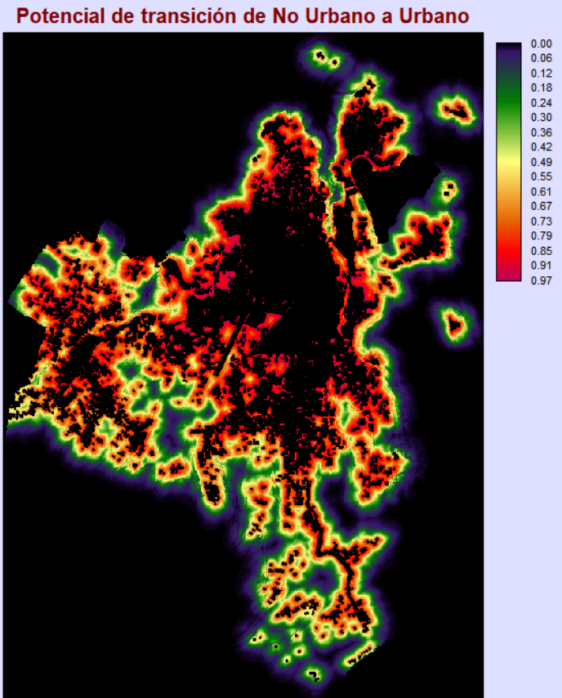
REDES NEURONALES (LCM)
METODOLOGÍA
Cálculo del potencial de transición
Interviene RNA Perceptrón Multicapa (MLP)
Asigna a las celdas un valor potencial de transición
Define reglas, patrones de cambio
C/celda valor 0-1
Vel. aprendizaje dinámica
MAYOR
POTENCIAL (USO CELDA ESTABLE)
Vel _{i} = 0,01
Vel _{f} = 0,001
Máx. número de iteraciones
10000
MAYOR
POTENCIAL (USO CECAMBIO USO)

Slide 21
METODOLOGÍA
REDES NEURONALES (LCM)
Cálculo probabilidad de transición
Determina estado futuro de un sistema
Utiliza la Cadena de Markov (Markov Chain)
Estima cantidad (área) que se espera realice la transición (estado anterior)
Probabilidad de transición
USO NO URBANO
0,0167 cambie ; 0,9833 se mantenga
USO URBANO
0 cambie ; 1 se mantenga
Proyección potencial de transición a la fecha predicción (2016)
 | No urbano | Urbano
No urbano | 0,9833 | 0,0167
Urbano | 0,0000 | 1,0000

Slide 22
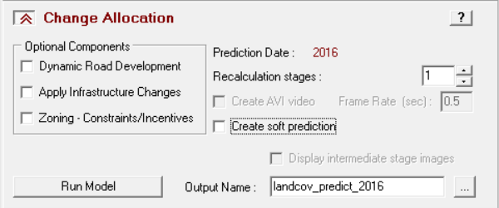
METODOLOGÍA
REDES NEURONALES (LCM)
Predicción
Resultado de una asignación multiobjetiva denominada MOLA (Multi-objective Land Allocation)
Asigna uso a c/celda en base a su potencial de transición proyectado

Slide 23
METODOLOGÍA
CALIBRACIÓN DE MODELOS (1996-2010)
AUTÓMATAS CELULARES (DINAMICA)
Modelo de cálculo de matrices de transición
Modelo de cálculo de rangos de los pesos de evidencia
Modelo de cálculo de coeficientes de los pesos de evidencia
Modelo de análisis de la correlación espacial de las variables
Modelo de simulación y validación de crecimiento urbano
Modelo de optimización de pesos de evidencia mediante algoritmos genéticos

Slide 24
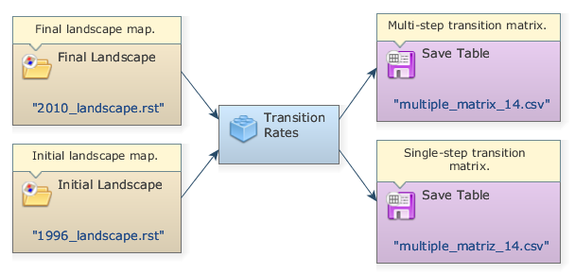
METODOLOGÍA
AUTÓMATAS CELULARES (DINAMICA)
Modelo de cálculo de matrices de transición
El valor de una variable es igual a la suma de los porcentajes fijos de las variables en el periodo anterior
$P_{ij}$: Porcentaje de celdas que cambian de i a j

Slide 25
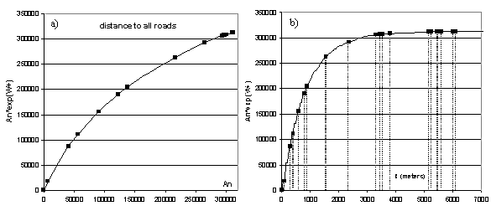
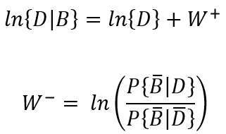
METODOLOGÍA
AUTÓMATAS CELULARES (DINAMICA)
Modelo de cálculo de rangos de los pesos de evidencia
Pesos de evidencia $→$método geoestadístico $→$ establece el efecto de la variable categórica sobre la transición sin considerar el resto de variables
$W^{+}$: ocurrencia del evento D dada la variable B
$W^{−}$: ocurrencia del evento D dada la ausencia de la variable B
Puntos de quiebre de categoría $→$ algoritmo de generación de líneas.

Slide 26
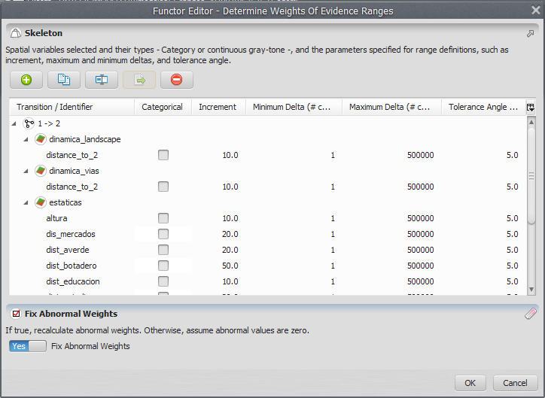
METODOLOGÍA
AUTÓMATAS CELULARES (DINAMICA)
Modelo de cálculo de rangos de los pesos de evidencia
Acorde a Soares-Filho, Rodrigues, & Costa (2009):

Slide 27
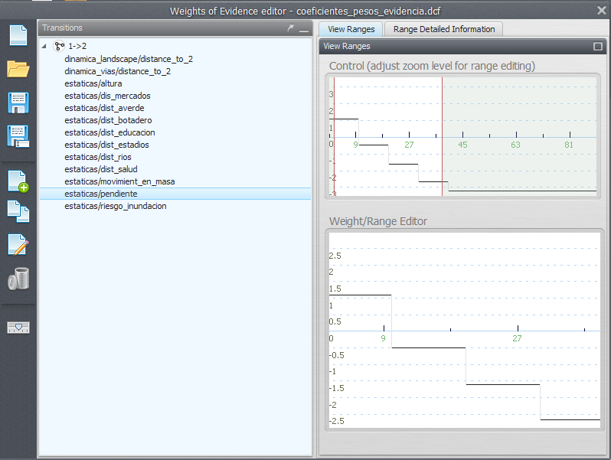
METODOLOGÍA
AUTÓMATAS CELULARES (DINAMICA)
Modelo de cálculo de coeficientes de los pesos de evidencia
Pesos de evidencia
(+) favorece el cambio
(-) impiden el cambio.
Enfoque:
-Automático: se pueden optimizar (algoritmos genéticos)
-Conocimiento experto: generación de escenarios

Slide 28
METODOLOGÍA
AUTÓMATAS CELULARES (DINAMICA)
Modelo de análisis de la correlación espacial de las variables
Estadístico de Cramer
Permite obtener la correlación entre dos variables
Opera entre 0 y 1. Siendo 1, un elevado grado de correlación$→$ una de las variables deberá ser eliminada.
Opera entre 0 y 1. Siendo 1, un elevado grado de correlación → una de las variables deberá ser eliminada.
Límite de tolerancia definido, pero se considera el valor de 0,5 (Espinoza, 2016).
Primera variable | Segunda Variable | Cramer
Distancia al uso urbano | Movimientos en masa | 0,3823
Altura | Movimientos en masa | 0,3738
Distancia a mercados | Movimientos en masa | 0,3710
Distancia a estadios | Distancia a centros de salud | 0,3586
Distancia a áreas verdes | Movimientos en masa | 0,3576

Slide 29
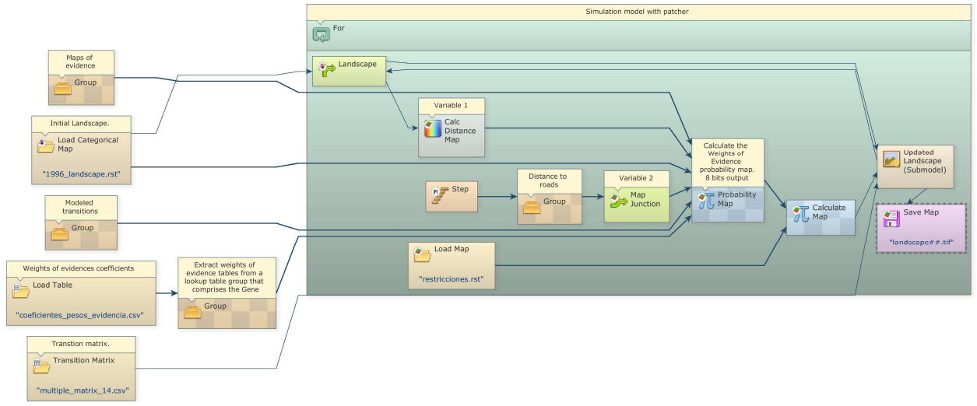
METODOLOGÍA
AUTÓMATAS CELULARES (DINAMICA)
Modelo de simulación y validación de crecimiento urbano
Cálculo de la probabilidad de transición
Determinación espacial de los cambios
- Expander
- Patcher
Actualización de mapas:
-Uso de suelo urbano
-Distancia a lo urbano
-Distancia a vías
$$P\left\{i⟹j | B∩C⋯∩N\right\}=\frac{e^{ \sum{W^{+}}}}{{1+e }^{\sum{W^{+}}}}$$

Slide 30
METODOLOGÍA
AUTÓMATAS CELULARES (DINAMICA)
Modelo de simulación y validación de crecimiento urbano
Parámetros de los autómatas celulares
Parámetro | Medida de la estructura del paisaje | Valor
Porcentaje de cambios realizados por Expander en relación con Patcher | Índice de cohesión del parche (COHESION) Nivel de fragmentación del paisaje. Distancia al vecino más cercano (DIST) Distancia al parche más cercano | COHESION= 99,495 DIST= 80,456 m $$↓$$ Expander: 0.8 Patcher: 0.2
Isometría del parche Rango: 0 a 2, 2 $→$ formas más simples | Dimensión Fractal Indica la complejidad del parche. Rango: 1 a 2, 1 $→$ formas muy simples | FRAC= 1,057 $$↓$$ Isometría Expander: 1.5 Isometría Patcher: 2
Tamaño de parche y varianza de los parches distribución lognormal | Media y Varianza | Tamaño medio: 1.5 ha y varianza 3 ha

Slide 31
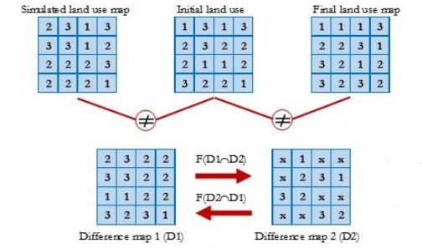
METODOLOGÍA
AUTÓMATAS CELULARES (DINAMICA)
Modelo de simulación y validación de crecimiento urbano
Índice de similitud difusa
Permite considerar la clasificación de las celdas vecinas
Ventana: función de decaimiento exponencial o constante
Piontekowski et al. (2012) mínima similitud > 50% como exitosa

Slide 32
METODOLOGÍA
AUTÓMATAS CELULARES (DINAMICA)
Modelo de optimización de pesos de evidencia mediante algoritmos genéticos
Donde:
- Modelo $→$ Modelo de AC
- Coeficientes de los parámetros $→$ valores del pesos de evidencia (alelos)
- Tabla de pesos de una variable $→$ gen
- Cromosoma $→$ Conjunto de tablas o genes
- Función de aptitud $→$ mínima similitud al año 2010, ventana de una celda
Además:
- Se establecen límites para variación de los pesos de evidencia de su valor inicial acorde a Soares-Filho, Rodrigues, & Costa (2009)
- Generaciones=20, individuos=20

Slide 33
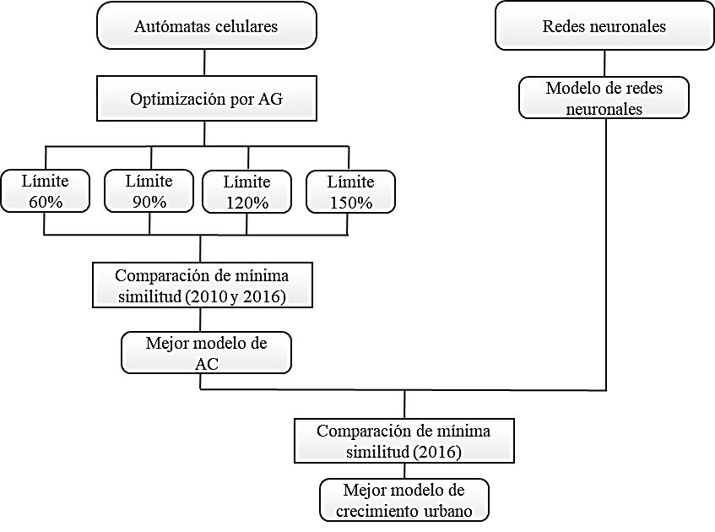
METODOLOGÍA
VALIDACIÓN DE MODELOS

Slide 34
METODOLOGÍA
GENERACIÓN DE ESCENARIOS
Selección de Variables
Componente | Variable del componente | Variable del estudio
Socio Cultural | Análisis demográfico | Crecimiento poblacional
 |  | Densidad neta población (hacinamiento)
Económico | Trabajo y empleo | Trabajo
 | Principales actividades económico productivas del territorio | Desarrollo económico
Asentamientos humanos | Infraestructura y acceso a servicios básicos | Cobertura de servicios básicos
 | Dispersión, concentración poblacional | Altura de edificaciones
 |  | Crecimiento horizontal
Político institucional y participación ciudadana | Instrumentos de planificación y ordenamiento territorial vigentes o existentes en el GAD | Ordenanza y uso de ocupación de suelo
 | Mapeo de actores públicos, privados y sociedad civil | Estabilidad política

Slide 35
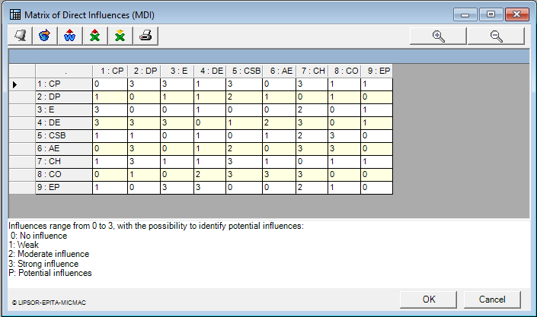
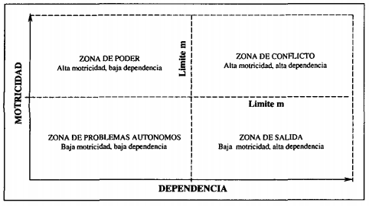
METODOLOGÍA
GENERACIÓN DE ESCENARIOS
Método MICMAC
Método que permite destacar variables claves para la evolución del sistema
Matriz de influencia directa (MDI):
Influencia:
1 $→$ débil
2 $→$ moderada
3 $→$ fuerte
Matriz de influencia directa (MDI):
Influencia:
1 → débil
2 → moderada
3 → fuerte
Matriz de influencia indirecta:
MDI se eleva a una potencia n hasta que su rango se vuelva constante
La sumatoria por filas, indica el grado de influencia y la sumatoria por columnas, indica el grado de dependencia.

Slide 36
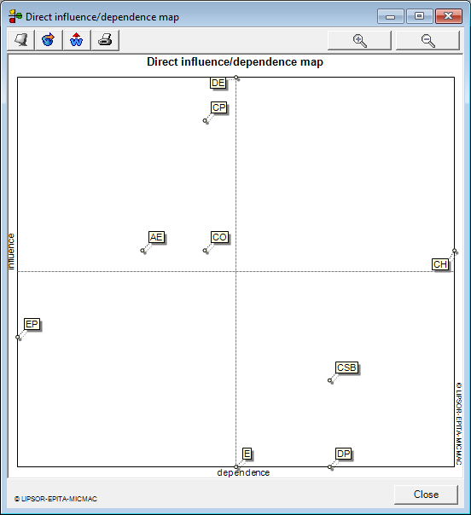
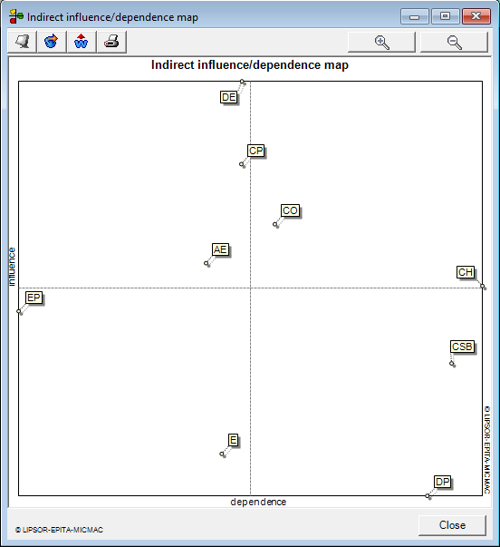
GENERACIÓN DE ESCENARIOS
METODOLOGÍA
Método MICMAC

Slide 37
METODOLOGÍA
GENERACIÓN DE ESCENARIOS
Método de impactos cruzados SMIC
Se basa en la evaluación de las probabilidades de ocurrencia de un conjunto de hipótesis para construir escenarios.
Variable clave | Tendencial | Positivo | Negativo
1) Crecimiento poblacional | 3200 habitantes/año | 2500 habitantes/año | 3400 habitantes/año, considerando de la población migrante
2) Desarrollo económico | Crecimiento de 95% | Consolidación mayor al 95% | Se detiene (90%) o se produce de manera desordenada
3) Altura de edificaciones | Un 90% de los predios presentan altura entre 1 y 2 pisos, lo restante altura mayor o igual a 3 pisos | Crecimiento vertical de la ciudad, 80% altura entre 1 y 2 pisos, lo restante altura mayor o igual a 3 pisos. | Predomina un crecimiento horizontal 95% altura entre 1 y 2 pisos, lo restante altura mayor o igual a 3 pisos
4) Crecimiento horizontal | 92 ha/año al 2025 | El crecimiento urbano se consolida y a 65 ha/año | El crecimiento urbano es disperso a 110 ha/año
5) Ordenanza y uso de ocupación de suelo | El área ocupada dentro de las zonas de restricción de uso es de 37 ha | Se conservan las 35 ha ocupadas del año 2016. | Mayor a 60 ha

Slide 38
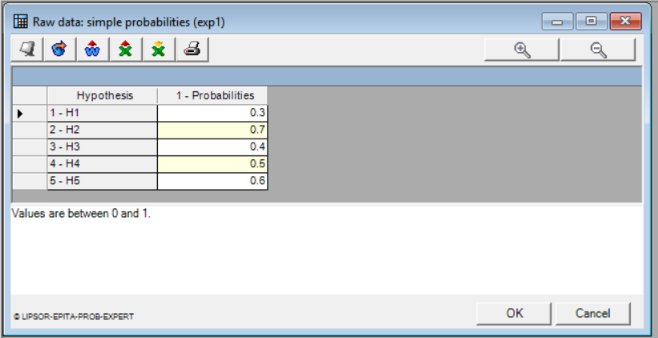
GENERACIÓN DE ESCENARIOS
METODOLOGÍA
Método de impactos cruzados SMIC
Probabilidad simple de ocurrencia evaluada por expertos de planificación y catastro del municipio
Probabilidad | Significado
0.9 | Evento muy probable
0.7 - 0.8 | Evento probable
0.5 - 0.6 | Evento de dudosa ocurrencia
0.3 - 0.4 | Evento improbable
0.1 - 0.2 | Evento muy improbable
Escenario | Hipótesis | Expertos
 |  | 1 | 2 | 3 | Promedio
Escenario Tendencial | Hipótesis 1 | 0.7 | 0.7 | 0.5 | 0.63
 | Hipótesis 2 | 0.8 | 0.9 | 0.8 | 0.83
 | Hipótesis 3 | 0.9 | 0.9 | 0.9 | 0.9
 | Hipótesis 4 | 0.9 | 0.8 | 1 | 0.9
 | Hipótesis 5 | 0.9 | 0.7 | 1 | 0.87
Escenario positivo | Hipótesis 1 | 0.3 | 0.4 | 0.2 | 0.25
 | Hipótesis 2 | 0.7 | 0.8 | 0.6 | 0.7
 | Hipótesis 3 | 0.4 | 0.5 | 0.5 | 0.47
 | Hipótesis 4 | 0.5 | 0.2 | 0.8 | 0.5
 | Hipótesis 5 | 0.6 | 0.4 | 0.5 | 0.5
Escenario negativo | Hipótesis 1 | 0.8 | 0.8 | 0.8 | 0.8
 | Hipótesis 2 | 0.3 | 0.3 | 0.5 | 0.4
 | Hipótesis 3 | 0.6 | 0.7 | 0.8 | 0.7
 | Hipótesis 4 | 0.7 | 0.9 | 0.7 | 0.7
 | Hipótesis 5 | 0.5 | 0.5 | 0.8 | 0.6

Slide 39
GENERACIÓN DE ESCENARIOS
METODOLOGÍA
ID | Tendencial | Negativo | Positivo
11111 | 0.40 | 0.10 | 0.02
11110 | 0.07 | 0.08 | 0.03
11101 | 0.05 | 0.04 | 0.04
11100 | 0.01 | 0.02 | 0.03
10111 | 0.05 | 0.05 | 0.03
11010 | 0.01 | 0.03 | 0.04
11001 | 0.00 | 0.01 | 0.04
11000 | 0.00 | 0.01 | 0.03
11011 | 0.12 | 0.24 | 0.01
10110 | 0.01 | 0.06 | 0.02
10101 | 0.00 | 0.04 | 0.01
10100 | 0.00 | 0.01 | 0.03
10011 | 0.00 | 0.06 | 0.02
10010 | 0.00 | 0.01 | 0.03
10001 | 0.00 | 0.01 | 0.03
10000 | 0.00 | 0.00 | 0.04
01111 | 0.20 | 0.02 | 0.06
01110 | 0.05 | 0.02 | 0.05
01101 | 0.01 | 0.01 | 0.05
01100 | 0.00 | 0.01 | 0.03
01011 | 0.01 | 0.01 | 0.06
01010 | 0.00 | 0.01 | 0.03
01001 | 0.00 | 0.01 | 0.03
01000 | 0.00 | 0.03 | 0.01
00111 | 0.01 | 0.04 | 0.03
00110 | 0.00 | 0.02 | 0.03
00101 | 0.00 | 0.01 | 0.03
00100 | 0.00 | 0.01 | 0.03
00011 | 0.00 | 0.01 | 0.03
00010 | 0.00 | 0.00 | 0.03
00001 | 0.00 | 0.01 | 0.03
00000 | 0.00 | 0.00 | 0.01
Método de impactos cruzados SMIC
Condiciones para la generación de mapas
Variable clave | Tendencial | Positivo | Negativo
Desarrollo económico | Sin modificación de la probabilidad | Aumento de la probabilidad de transición a 1 | Disminución de probabilidad de transición a 0
Crecimiento urbano | Expander: 0,8 Tasa de transición: 0,0029 | Expander: 1 Tasa de transición: 0,0023 | Expander: 0,5 Tasa de transición: 0,0039
Cumplimiento de la ordenanza | Probabilidad se disminuyó para evitar invasiones. | Disminución de la probabilidad de transición a 0 | Sin modificación de la probabilidad
La planificación del uso y ocupación del suelo $→$ en base al escenario tendencial, con mayor probabilidad de ocurrencia.

Slide 40
RESULTADOS

Slide 41
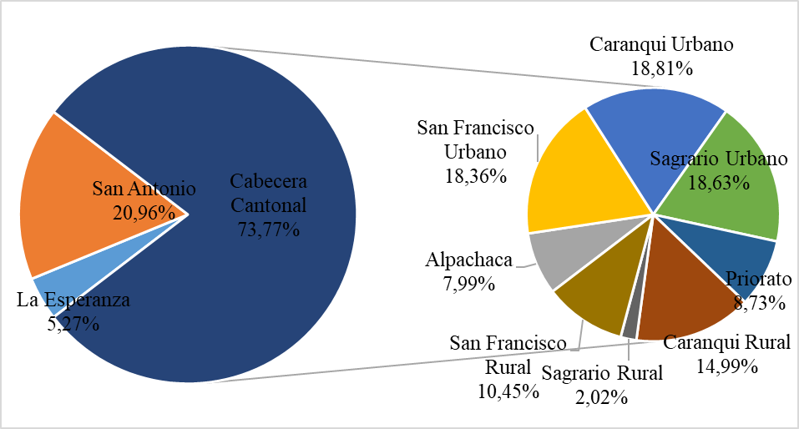
RESULTADOS
ANÁLISIS MULTITEMPORAL
Distribución del área de crecimiento por parroquias (1996-2016)
Total: 1709,823 ha
Coberturas que cambiaron a urbano (2010-2016)
Cobertura | Área (ha)
Área de cultivo | 335.426
Área erosionada | 2.344
Arboricultura | 5.836
Bosque | 0.307
Pastos | 89.151
Vegetación arbustiva | 65.331
Páramo | 6.850
Total | 505.245

Slide 42
RESULTADOS
VALIDACIÓN DE MODELOS
AUTÓMATAS CELULARES CON AG
Mínima similitud a diferentes tamaños de ventana para el modelo inicial 1996-2010
Gráfica de mínima similitud al nivel de tolerancia de una celda, en las fases de calibración y validación para modelos optimizados.

Slide 43
RESULTADOS
VALIDACIÓN DE MODELOS
AUTÓMATAS CELULARES CON AG
Prueba hipótesis para la igualdad de dos proporciones (mínima similitud)
$$Ho: p_{90}= p_{150}$$
$$H_{1}: p_{90}≠ p_{150}$$
A partir del mapa de mínima similitud se obtienen:
 | Calibración (2010) |  | Validación (2016)
Parámetros | 90 | 150 | 90 | 150
X | 48591 | 48098 | 84388 | 84266
n | 116092 | 116092 | 171096 | 171096
n: número de celdas que realizaron la transición
X: número de celdas que realizaron la transición y que cambiaron en la realidad
A un nivel de confianza del 95%
Etapa | Decisión
Calibración | Se rechaza la Ho
Validación | No se rechaza la Ho
Mejor modelo AC con AG con límites ± 90%

Slide 44
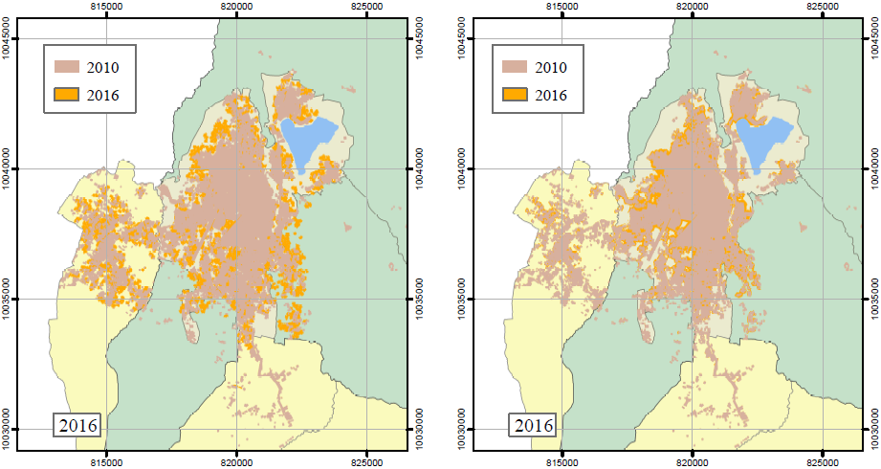
RESULTADOS
VALIDACIÓN DE MODELOS
AUTÓMATAS CELULARES CON AG Y REDES NEURONALES
Autómatas Celulares con AG
Redes neuronales

Slide 45
RESULTADOS
VALIDACIÓN DE MODELOS
AUTÓMATAS CELULARES CON AG Y REDES NEURONALES

Slide 46
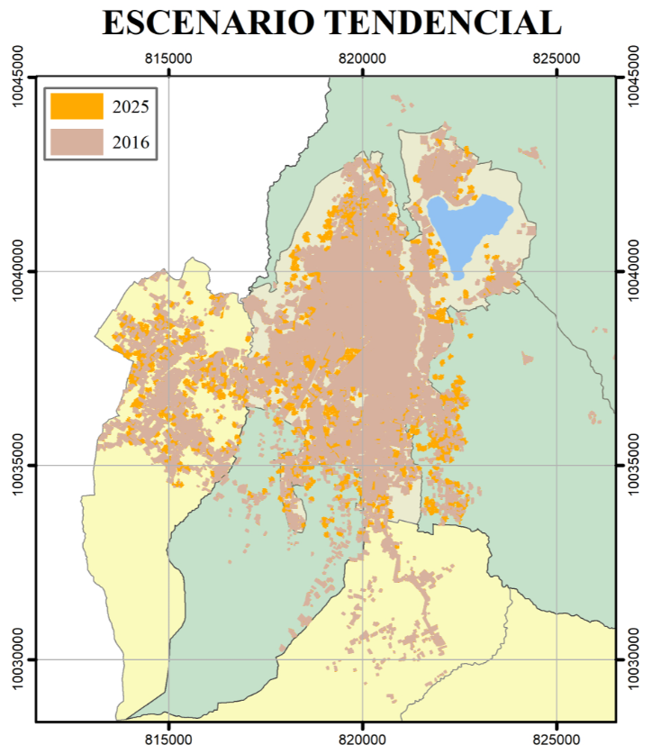
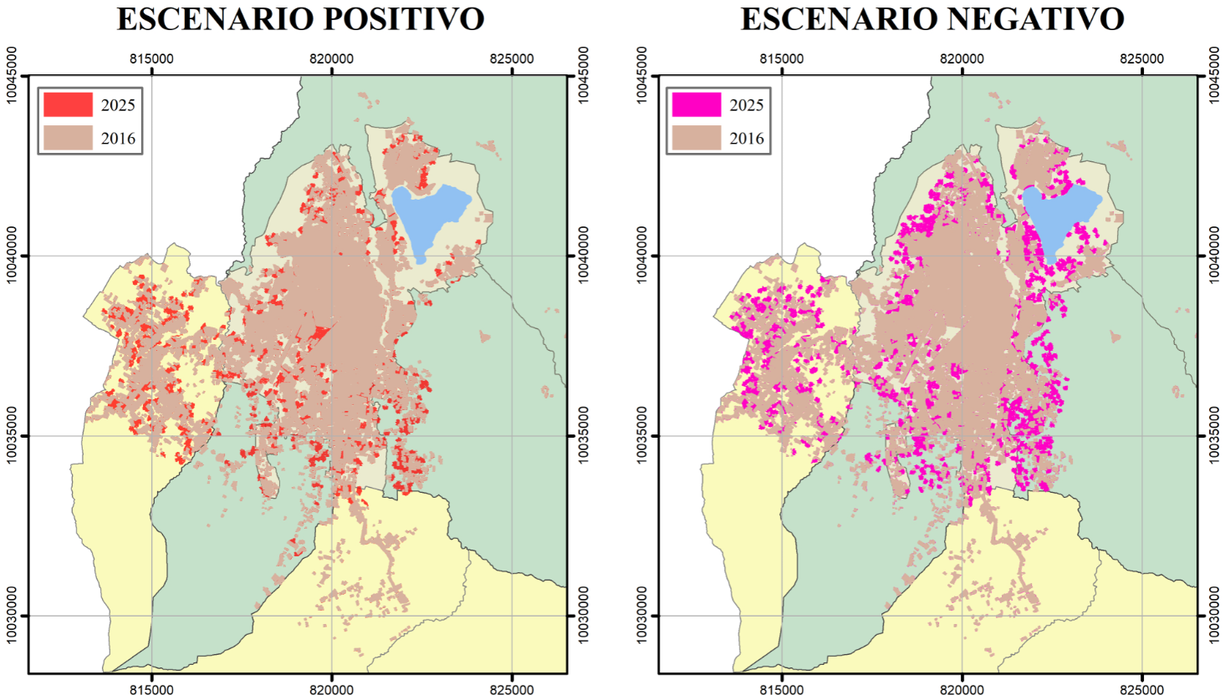
RESULTADOS
GENERACIÓN DE ESCENARIOS

Slide 47
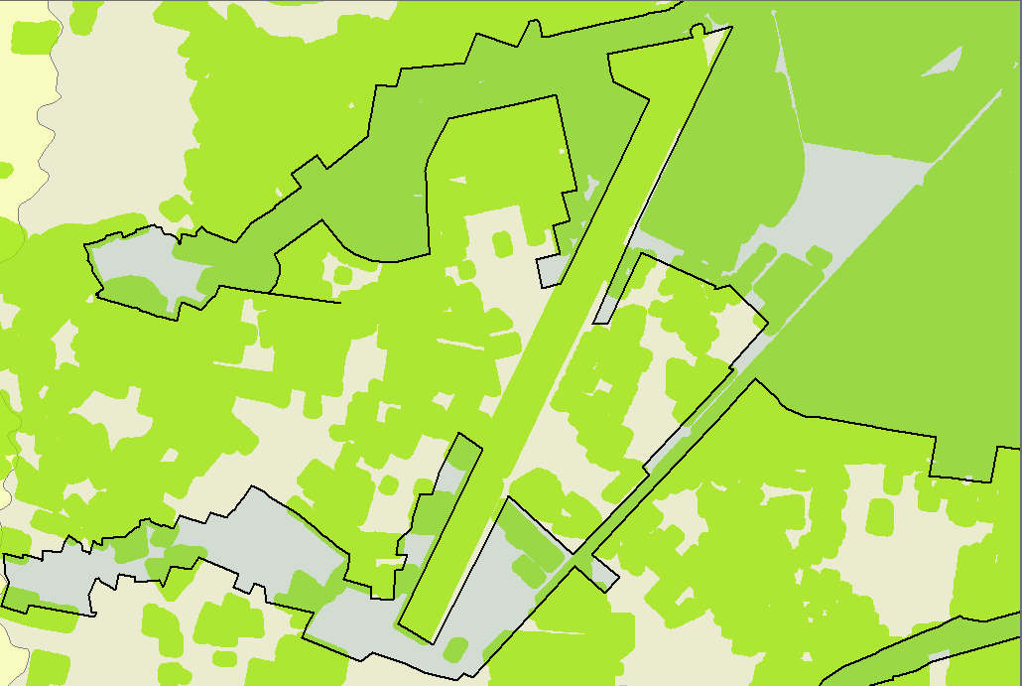
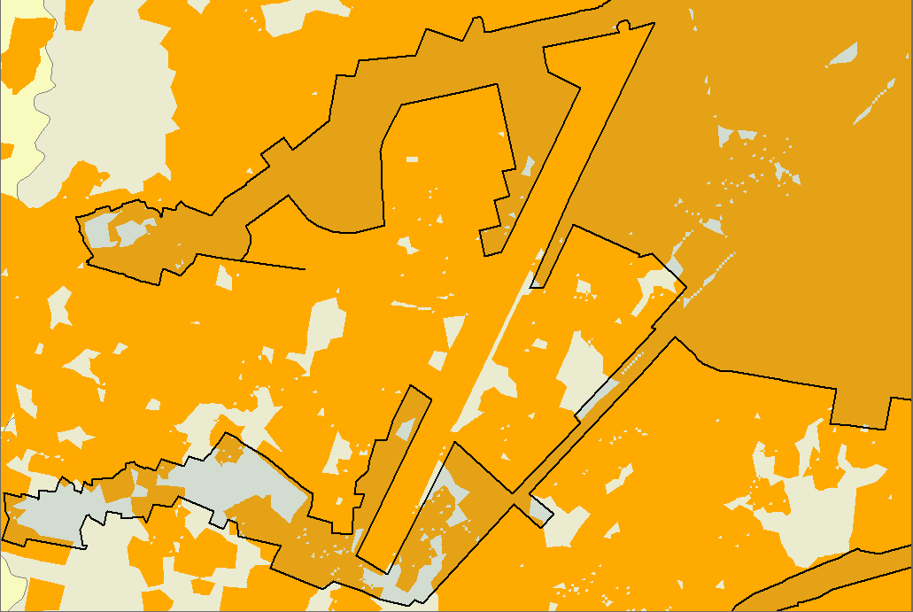
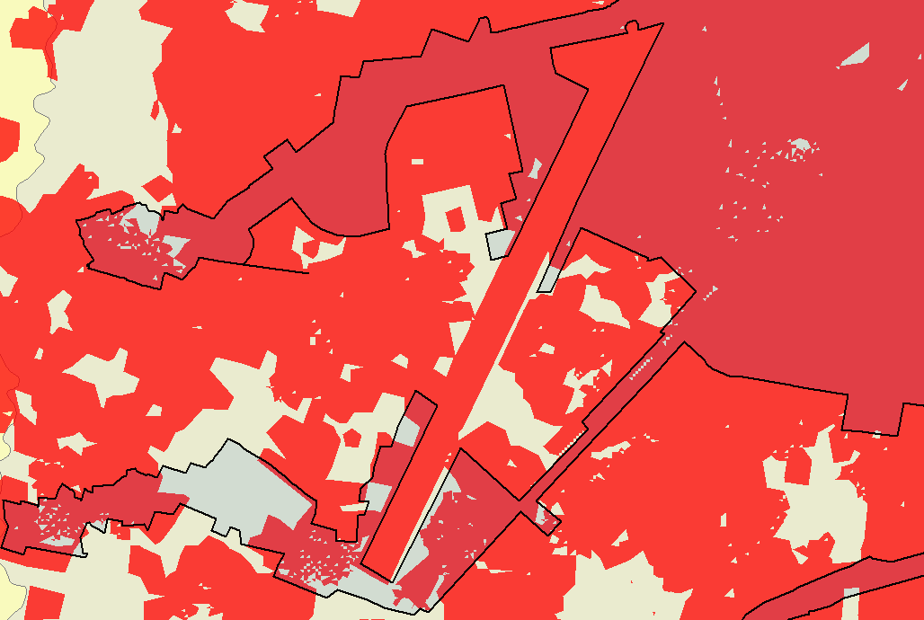
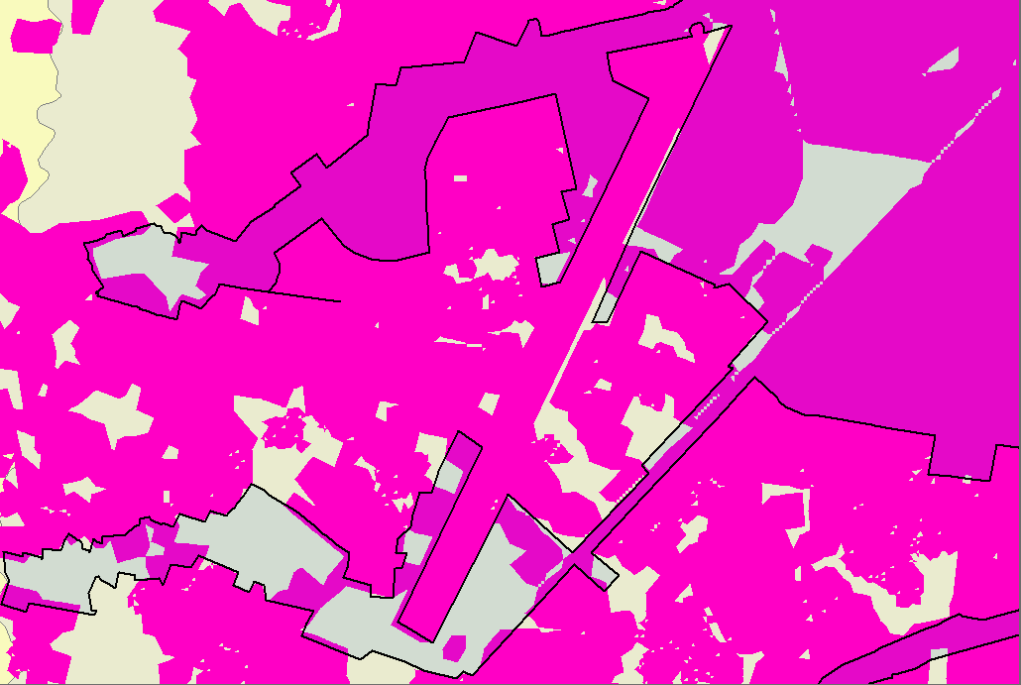
RESULTADOS
GENERACIÓN DE ESCENARIOS
Desarrollo económico (consolidación área comercial)
Año 2016
Tendencial (2025)
Positivo (2025)
Negativo (2025)

Slide 48
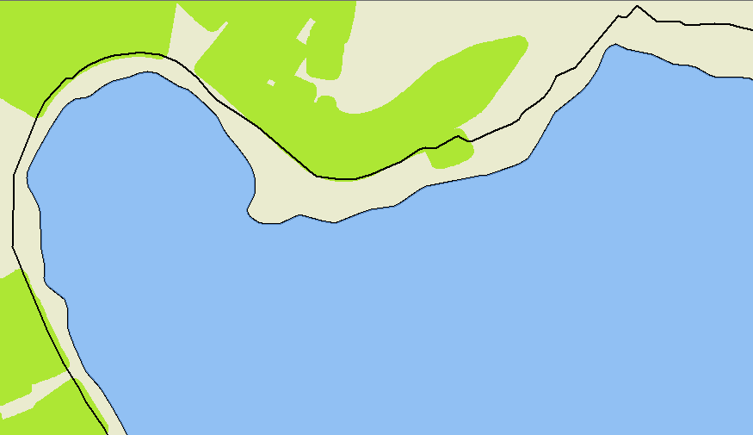
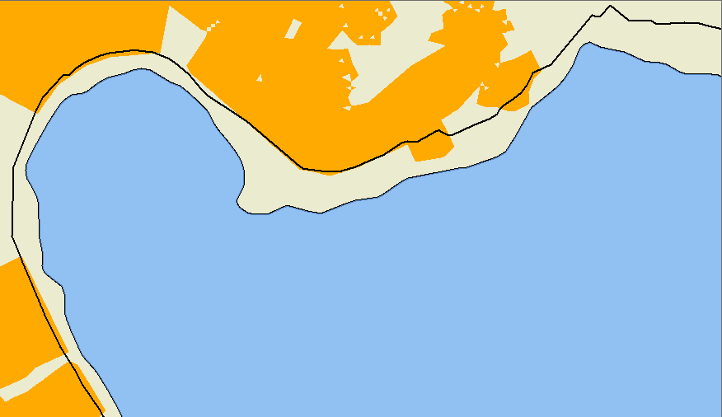
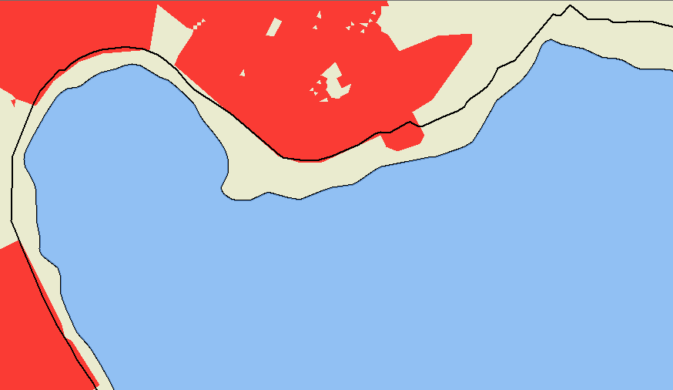
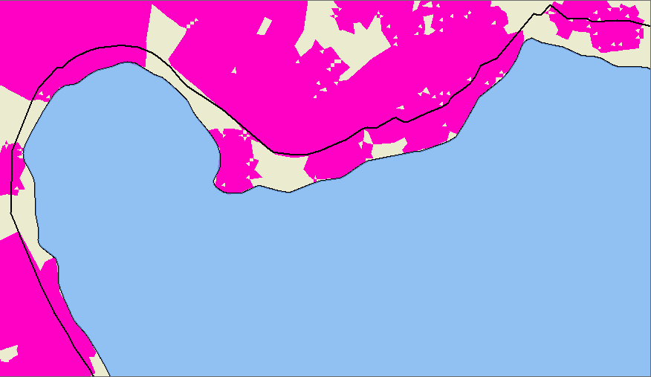
RESULTADOS
GENERACIÓN DE ESCENARIOS
Cumplimiento de la ordenanza en la franja de protección de la laguna
Año 2016
Tendencial (2025)
Positivo (2025)
Negativo (2025)

Slide 49
RESULTADOS
PLAN DE USO Y OCUPACIÓN DEL SUELO
Distribución del área de crecimiento por parroquias para el período 2025
Área de crecimiento para el período (2016-2025)

Slide 50
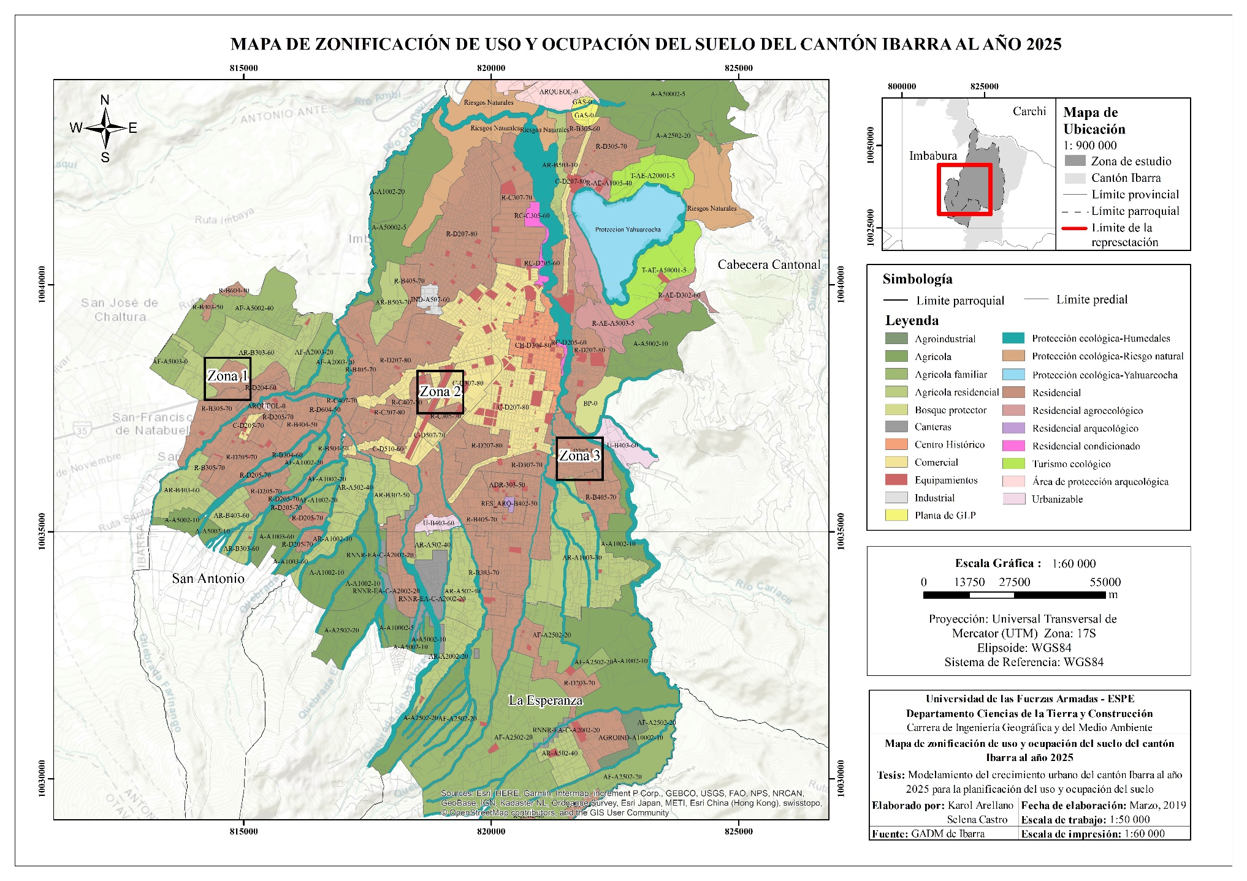
PLAN DE USO Y OCUPACIÓN DEL SUELO
RESULTADOS
Enfocada
- Área urbana (2025)
Generada en base
Zonificación actual del cantón
Referencia
División de predios y las vías
No fueron modificados usos que cumplen con condiciones específicas

Slide 51
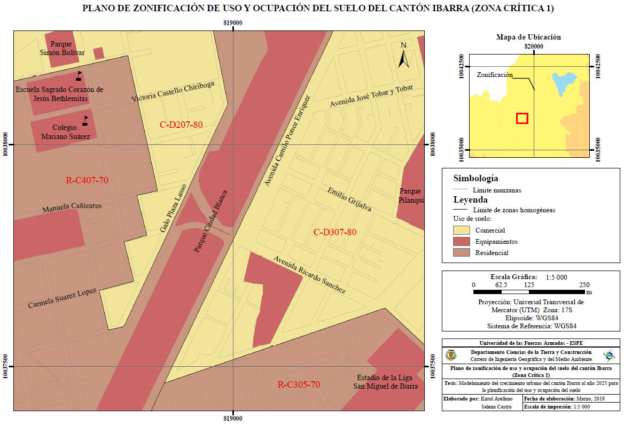
RESULTADOS

Slide 52
CONCLUSIONES
CONCLUSIONES
Del análisis multitemporal se evidenció un crecimiento de 1709,823 ha entre los años 1996 y 2016 lo que representa un 78% respecto a la mancha urbana inicial.
Las 13 variables explicativas utilizadas $→$ demostraron ser independientes entre sí y tener un buen potencial explicativo de crecimiento urbano
Mientras las RNA opera (caja negra) y no permite integrar el conocimiento experto,
DINAMICA ofrece un enfoque automático (optimización pesos) o la modificación de los mismos por intervención de expertos.
La optimización con límites de ± 90% permitió generar mejores simulaciones $→$aumentando la similitud un 7.9% en la etapa de calibración (2010) y 7.2% en la etapa de validación (2016) $→$ ventana de una celda.

Slide 53
CONCLUSIONES
CONCLUSIONES
Al año 2016 $→$modelo de autómatas celulares con AG presenta una mejor similitud (69,6%) con la realidad respecto al de redes neuronales, superándolo con un 28.91% para la ventana de interés de 11 celdas (una manzana urbana).
La modificación de los parámetros del modelo de AC con AG permitió la generación de escenarios prospectivos al año 2025 $→$considerando también factores internos y externo que modificaron la dinámica del territorio acorde al criterio de expertos.
La propuesta de Plan de Uso y Ocupación del suelo al año 2025 se planteó en base al escenario tendencial para generar usos y establecer parámetros de edificación más apropiados a la realidad del suelo urbanizado.

Slide 54
RECOMENDACIONES
RECOMENDACIONES
La generación de modelos debe estar siempre respaldada de los criterios de expertos.
Se recomienda a las autoridades manejar una base de datos mejor estructurada de la información.
En la generación de los modelos de simulación se pueden incluir proyectos futuros de infraestructura y equipamientos

